Slide 1
MUHTEMEL PATLAYICI ORTAMDA KULLANILAN
İŞ EKİPMANLARININ
UYGUNLUK KONTROLÜ SÜRECİ
Abdulkadir GÜNGÖR
Makine Mühendisi
04.05.2023

Slide 2
İş Ekipmanları Bölüm Faaliyetleri
İşyerlerinin mevzuata uyumu ile ilgili araştırma yaparak, mevcut durumun belirlenmesi ve geliştirmeye yönelik faaliyetler,
İş ekipmanları ile ilgili iş sağlığı ve güvenliği uygulamaları kapsamında bilgi akışı ve geribildirimleri alarak sahadan gelen görüş ve tekliflerin değerlendirilmesi,
Ekipmanların güvenli kullanım ve periyodik kontrolleri hakkında rehber hazırlanması, yayın ve dokümantasyon çalışmaları,
Periyodik kontrol yapmaya yetkili kişilerle ilgili her türlü eğitim, sınav, yetkilendirme işlemlerinin düzenlenmesi ve yürütülmesi,
Periyodik kontrollerin standartlaştırılması çalışmaları.

Slide 3
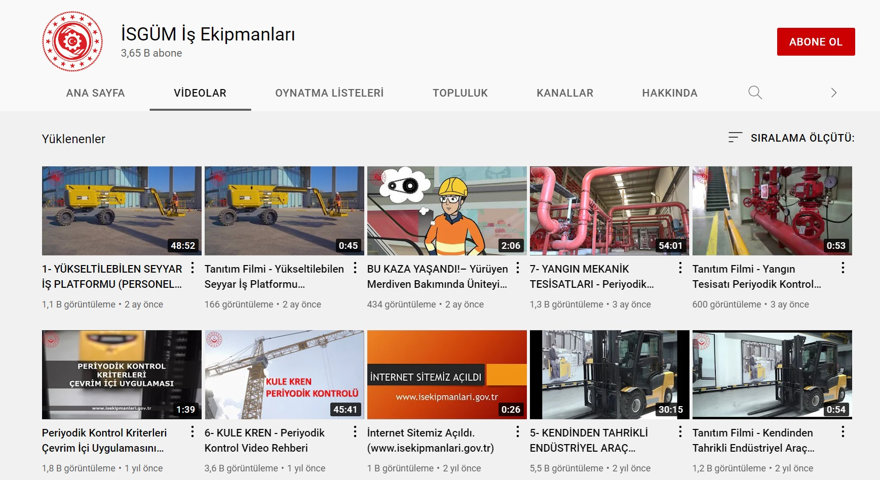
İş Ekipmanları – Sosyal Medya

Slide 4
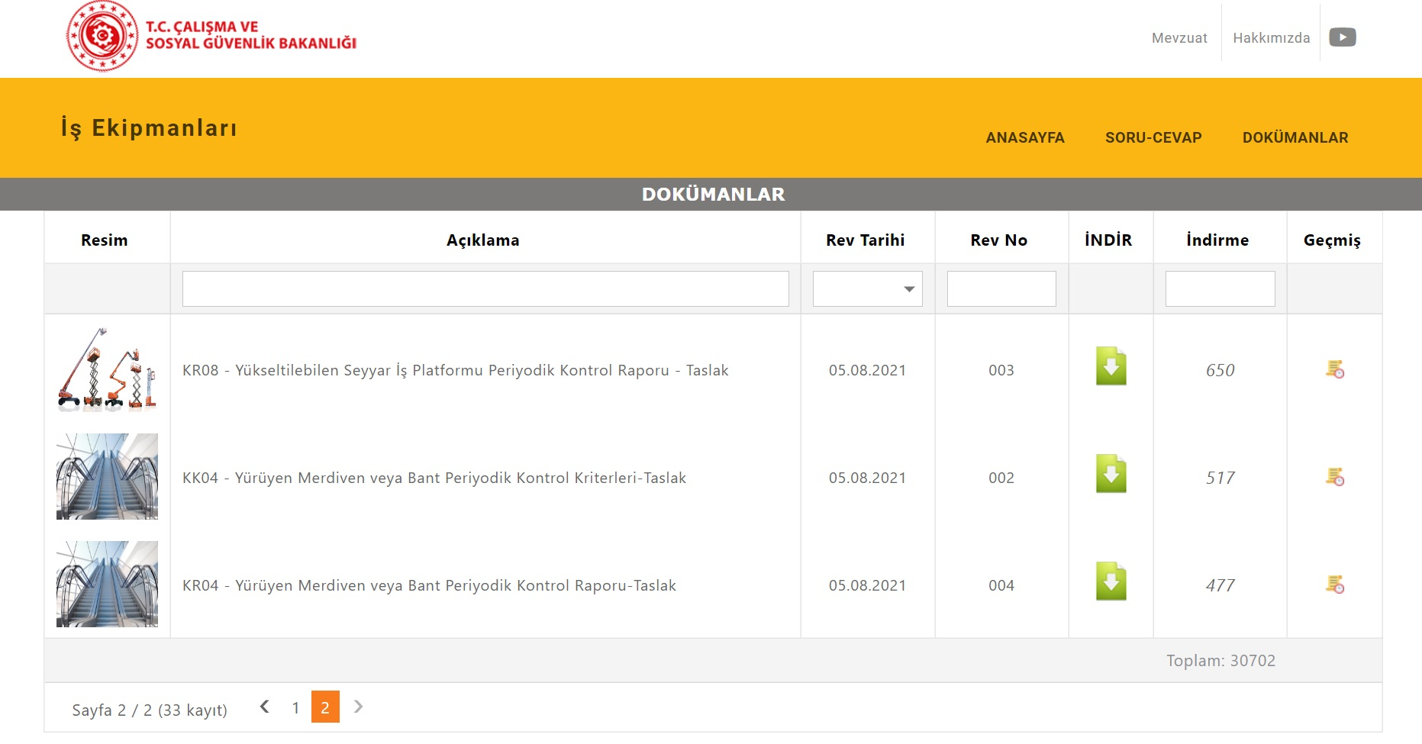
www.isekipmanlari.gov.tr

Slide 5
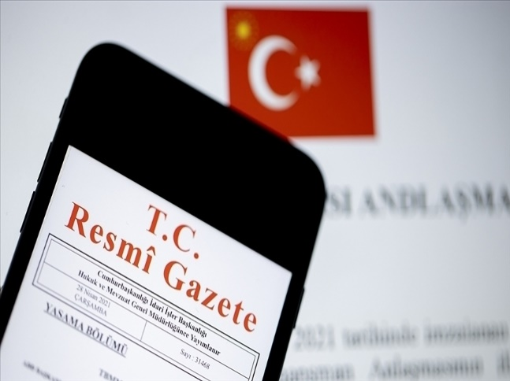
Mevzuat
İş Ekipmanlarının Kullanımında Sağlık ve Güvenlik Şartları Yönetmeliği
Resmî Gazete Tarihi: 25.04.2013
Resmî Gazete Sayısı: 28628
Son Revizyon: 18/2/2022 tarihli ve 31754 sayılı Resmî Gazete

Slide 6
Genel Çerçeve

Slide 7
Yenilikler
İdari
Düzenlemeler
Akreditasyon ve
İleri Eğitimler
Kapsam
PK Rapor ve
Kriterler
PK Meslek
Tanımları
Ek-3 Yeni
Tablolar

Slide 8
Tablo-3: Tesisatların periyodik kontrol süreleri ile kontrol kriterleri
EKİPMAN ADI | PERİYODİK KONTROL DÖNEMİ (Azami Süre) (İlgili standardın öngördüğü süreler saklı kalmak koşulu ile) | PERİYODİK KONTROL KRİTERLERİ (İlgili standartlar aşağıda belirtilmiştir.)
Elektrik tesisatı ve topraklama tesisatı | Standartlarda süre belirtilmemişse 1 Yıl | 21/8/2001 tarihli ve 24500 sayılı Resmî Gazete’de yayımlanan Elektrik Tesislerinde Topraklamalar Yönetmeliği, 30/11/2000 tarihli ve 24246 sayılı Resmî Gazete‘de yayımlanan Elektrik Kuvvetli Akım Tesisleri Yönetmeliği ve 4/11/1984 tarihli ve 18565 sayılı Resmî Gazete’de yayımlanan Elektrik İç Tesisleri Yönetmeliği ile TS EN 60079 serisi, TS HD 60364-4 serisi, TS HD 60364-5 Serisi, TS HD 60364-6 standartlarında belirtilen hususlara göre yapılır.

Slide 9
ÇALIŞANLARIN PATLAYICI ORTAMLARIN TEHLİKELERİNDEN KORUNMASI HAKKINDA YÖNETMELİK / EK-2
2.5. Patlama riskini en aza indirmek ve olası bir patlamada, patlamayı kontrol altına almak, işyerine ve iş ekipmanlarına yayılmasını en aza indirebilmek için; işyerleri, iş ekipmanları ve bunlarla bağlantılı tüm cihazların tasarımı, inşası, montajı ve yerleştirilmesi, bakım, onarım ve işletilmesinde gerekli tüm önlemler alınır. Her bakım ve onarım sonrasında tesisin, ekipmanların veya koruyucu sistemlerin Muhtemel Patlayıcı Ortamda Kullanılan Teçhizat ve Koruyucu Sistemlerle İlgili Yönetmeliğe (94/9/AT) uygunluğunun devam edip etmediği, bağlantılarının ve montajlarının durumu kontrol edilir. İşyerlerinde patlamanın fiziksel tesirlerinden çalışanların etkilenme riskini en aza indirmek için uygun önlemler alınır.

Slide 10
ÇALIŞANLARIN PATLAYICI ORTAMLARIN TEHLİKELERİNDEN KORUNMASI HAKKINDA YÖNETMELİK / EK-2
2.8. Patlayıcı ortam oluşabilecek bölümleri bulunan işyerlerinde; faaliyete başlanılmadan önce bütün işyerinin patlama yönünden güvenliğinin sağlandığı kanıtlanacaktır. Patlamadan korunmayı sağlamak için bütün koşullar yerine getirilir. Patlama yönünden güvenliğin sağlandığının kanıtlanması, patlamadan korunma konusunda eğitim almış ve/veya deneyimli ehil kişilerce yapılır.

Slide 11
MADDE 7/A – Patlayıcı Ortamda Kullanılan İş Ekipmanları
30/6/2016 tarihli ve 29758 sayılı Resmî Gazete’de yayımlanan Muhtemel Patlayıcı Ortamda Kullanılan Teçhizat ve Koruyucu Sistemler ile İlgili Yönetmelik (2014/34/AB) kapsamında yer alan iş ekipmanlarının periyodik kontrolü; muayene ve testlere ilave olarak anılan Yönetmeliğe uygunluğunun kontrolünü de kapsar.
Notes:
Bu madde de patlayıcı ortam periyodik kontrolünün nasıl yapılacağı açıklanmış olup uygunluk kontrolü kavramına ilk kez değinilmiştir.

Slide 12
MADDE 7/A – Patlayıcı Ortamda Kullanılan İş Ekipmanları
PERİYODİK KONTROL
TEST
MUAYENE
PATLAYICI ORTAM PK
UYGUNLUK KONTROLÜ
TEST
MUAYENE

Slide 13
MADDE 7/A – Patlayıcı Ortamda Kullanılan İş Ekipmanları
(2)Patlayıcı ortamda kullanılan iş ekipmanlarının uygunluk kontrolü, iş ekipmanının ilk kurulumu da dâhil olmak üzere ekipmanın türüne göre belirlenen aralıklarla yapılır. Patlayıcı ortamda kullanılan iş ekipmanlarının uygunluk kontrolü esnasında, uygunluk belgesi kapsamındaki özelliklerin devam etme durumuna ilişkin TS EN 60079 ve TS EN ISO 80079 standart serilerine göre hareket edilir.

Slide 14
MADDE 7/A – Patlayıcı Ortamda Kullanılan İş Ekipmanları
Uygunluk Kontrolü
Patlayıcı ortamda kullanılan iş ekipmanlarının, uygunluk belgesi kapsamındaki özelliklerinin devam etme durumuna ilişkin TS EN 60079 ve TS EN ISO 80079 standart serilerine göre yapılan muayene

Slide 15
Uygunluk Kavramları
Uygunluk Değerlendirmesi
MUHTEMEL PATLAYICI ORTAMDA KULLANILAN TECHİZAT VE KORUYUCU SİSTEMLER İLE İLGİLİ YÖNETMELİK
Uygunluk Kontrolü
İŞ EKİPMANLARININ KULLANIMINDA SAĞLIK VE GÜVENLİK ŞARTLARI YÖNETMELİĞİ

Slide 16
EK-III/BAKIM, ONARIM VE PERİYODİK KONTROLLER İLE İLGİLİ HUSUSLAR MADDE 1.13.
Yönetmeliğin 7/A maddesi kapsamında patlayıcı ortamda kullanılan iş ekipmanlarının periyodik kontrollerini; ilgili branşlardan periyodik kontrol yapmaya yetkili mühendis, teknik öğretmen, tekniker veya yüksek tekniker gerçekleştirir.

Slide 17
EK-III/BAKIM, ONARIM VE PERİYODİK KONTROLLER İLE İLGİLİ HUSUSLAR MADDE 1.13.
Patlayıcı ortamda kullanılan iş ekipmanlarının uygunluk kontrolünün yapılabilmesi için Bakanlıkça ilan edilecek uluslararası geçerliliği bulunan bir sertifikaya sahip olmak veya Bakanlıkça düzenlenecek ileri eğitimde ilgili modülü tamamlamış olmak şartı aranır.

Slide 18
Periyodik Kontrol Yapacak Kişi Sorumluluğu
Uygunluk kontrolü raporunun mevcudiyeti periyodik kontrol yapan kişi tarafından sorgulanacaktır. Uygunluk kontrolü raporunun mevcut olmadığı veya uygunluk kontrolü raporunda ekipmanın uygun bulunmadığı durumlarda periyodik kontrol raporu da uygunsuz olacaktır. Uygunluk kontrolü raporu, periyodik kontrol raporunun eki olarak saklanacaktır.

Slide 19
Uygunluk Kontrolü Başlangıcı
18/2/2022 tarihli ve 31754 sayılı Resmî Gazete’de yayımlanan değişiklik ile değiştirilen EK-III’ün 1.13, 2.3.5, 2.3.6 ve 2.3.7 nci maddeleri 31/12/2023 tarihinde yürürlüğe girer.
Yürürlük Tarihi
31/12/2023

Slide 20
TEBLİĞ (TASLAK)
TASLAK
MUHTEMEL PATLAYICI ORTAMDA KULLANILAN İŞ EKİPMANLARININ UYGUNLUK KONTROLLERİNİ YAPMAYA YETKİLİ KİŞİLERİN EĞİTİMLERİ İLE TEKNİK KOMİTESİNE İLİŞKİN TEBLİĞ

Slide 21
TEBLİĞ (TASLAK)
Eğitim Kurumu Yetkilendirilmesi
Eğitici Nitelikleri
Katılımcı Kriterleri
İleri Eğitimin Yapısı
Sınav ve Değerlendirme
Kişi Yetkilendirilmesi ve Vize İşlemleri
Teknik Komite Oluşumu
Teknik Komite Görevleri
Teknik Komite Çalışma Usul ve Esasları

Slide 22
TEBLİĞ (TASLAK)
Eğitim Kurumu
Üniversiteler ile örgün olarak eğitim vermede yetkin, uygulamalı anlatım ve sınav alanına sahip, kamu kurumu niteliğindeki meslek kuruluşu veya personel belgelendirme konusunda en az beş yıllık akreditasyonu olan kamu kurum ve kuruluşları veya İş Sağlığı ve Güvenliği Araştırma ve Geliştirme Enstitüsü Başkanlığı

Slide 23
TEBLİĞ (TASLAK)
Eğitici Nitelikleri
Unit Ex 001 “Patlayıcı ortamlarda temel koruma ilkelerini uygulama”,
Unit Ex 007 “Patlayıcı ortamlardaki veya bunlarla bağlantılı elektrik
tesisatlarının görsel ve yakından muayenesini gerçekleştirme”
Unit Ex 008 “Patlayıcı ortamlarda veya bunlarla bağlantılı elektrik
tesisatlarının ayrıntılı denetimini gerçekleştirme”
konularında IECEx Personel Yetkinlik Sertifikasına sahip olma.
IECEx Tanınmış Eğitim Sağlayıcı eğiticisi olma.
Katılımcı Kriterleri
Üniversitelerin mühendislik bölümleri mezunları ve İş Ekipmanlarının Kullanımında Sağlık ve Güvenlik Şartları Yönetmeliğinin EK-III / 2.3.2 maddesinde yer alan elektrik eğitimi bölümü mezunu teknik öğretmenler, elektrik tekniker veya yüksek teknikerlerini

Slide 24
TEBLİĞ (TASLAK)
İleri Eğitimin Yapısı
Teorik Eğitim
Uygulamalı Eğitim
Yazılı Sınav
Uygulamalı Sınav

Slide 25
Kişi Yetkilendirme / TASLAK
Kayıt Numarası
İleri Eğitim
+
Sınav
Tanınmış Eğitim Sağlayıcı (RTP) Eğitimi
+
Sınav
Uluslararası Sertifika
+
Genel Müdürlüğe Başvuru

Slide 26
Teknik Komite/PATTEK (TASLAK)
Kamu Kurum ve Kuruluşları
Meslek Odaları
Tanınmış Eğitim Sağlayıcılar
TOPLAM : 13 ÜYE
Güvenli kullanım, uygunluk kontrolleri ve ileri eğitimlere yönelik uygulamaların mevcut durumunu tespit etmek, incelemek ve sorunların çözümü konusunda önerilerde bulunmak.
Uygunluk kontrollerine yönelik taslak rapor ile rehber niteliğindeki dokümanları oluşturmak, incelemek ve görüş vermek.
İleri eğitim sunum içeriği ve kritik hataların belirlenmesi de dâhil olmak üzere eğitim materyallerinin ortaklaştırılması ve geliştirilmesini sağlamak ile sınav soru havuzunu oluşturmak.
İleri eğitimde değişiklik ve/veya yeni eğitim önerisi yapmak.

